Slide 1

BIAF 2023
부천국제애니메이션페스티벌
2조
박준형(PM) 우형봉(PL)
김성준 김슬기 나혜영 조원

Slide 2
목차
프로젝트 개요
프로젝트 과정
프로젝트 결과
시연 영상

Slide 3
1. 프로젝트 개요
1.1 추진배경
1.2 개발환경
1.3 MVC 패턴

Slide 4
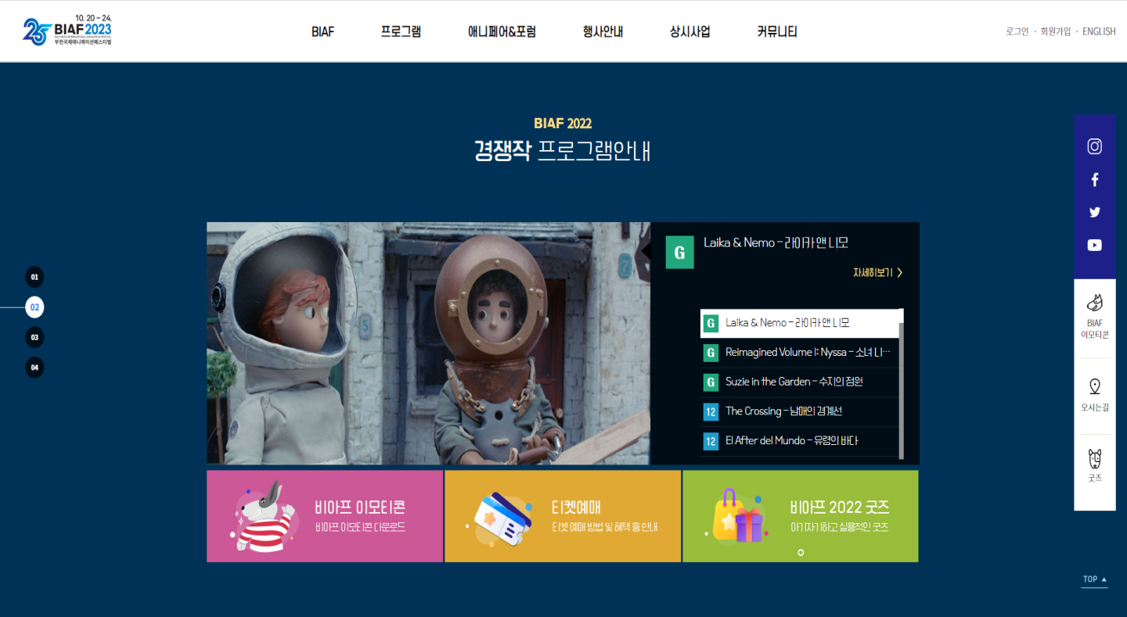
1.1 추진배경
부천애니메이션페스티벌 사업목표
애니메이션 영화제를 비롯하여 애니 페어, 전시·부대행사 등 다채로운 애니메이션 관련 행사를 즐길 수 있으며,
365 애니 시네마 등을 통하여 지역사회와 문화예술을
연결하는 애니메이션 인식 강화와 인지도를 상승시키는
활동을 지속적으로 해오고 있다.
애니메이션 관련 연계를 통하여 창작/취업/진학 등
취업난 해소 뿐만 아니라 문화 콘텐츠 기업이 성장할 수
있는 역할도 꾸준히 하고 있다.

Slide 5





1.1 추진배경
굿즈 판매 관리
영화 관리
관리자
커뮤니티 관리
회원 관리

Slide 6





1.1 추진배경
굿즈 구매
영화 예매
회원
커뮤니티 이용
공모전 신청

Slide 7




















1.2 개발환경
Language
Frame work
IDE
화면
DB & 형상관리
Server &기타

Slide 8




1.3 MVC 패턴
1. 요청
Controller
2. 백그라운드 로직 호출
및 결과 저장
Client
4. 응답
3. 처리 결과 전달
Model
View

Slide 9
2.1 화면 설계
2.2 Usecase
2.3 요구사항 명세서
2.4 정책정의서
2.5 Sequence Diagram
2.6 EXERD
2.7 유효성 검사
2. 프로젝트 과정

Slide 10
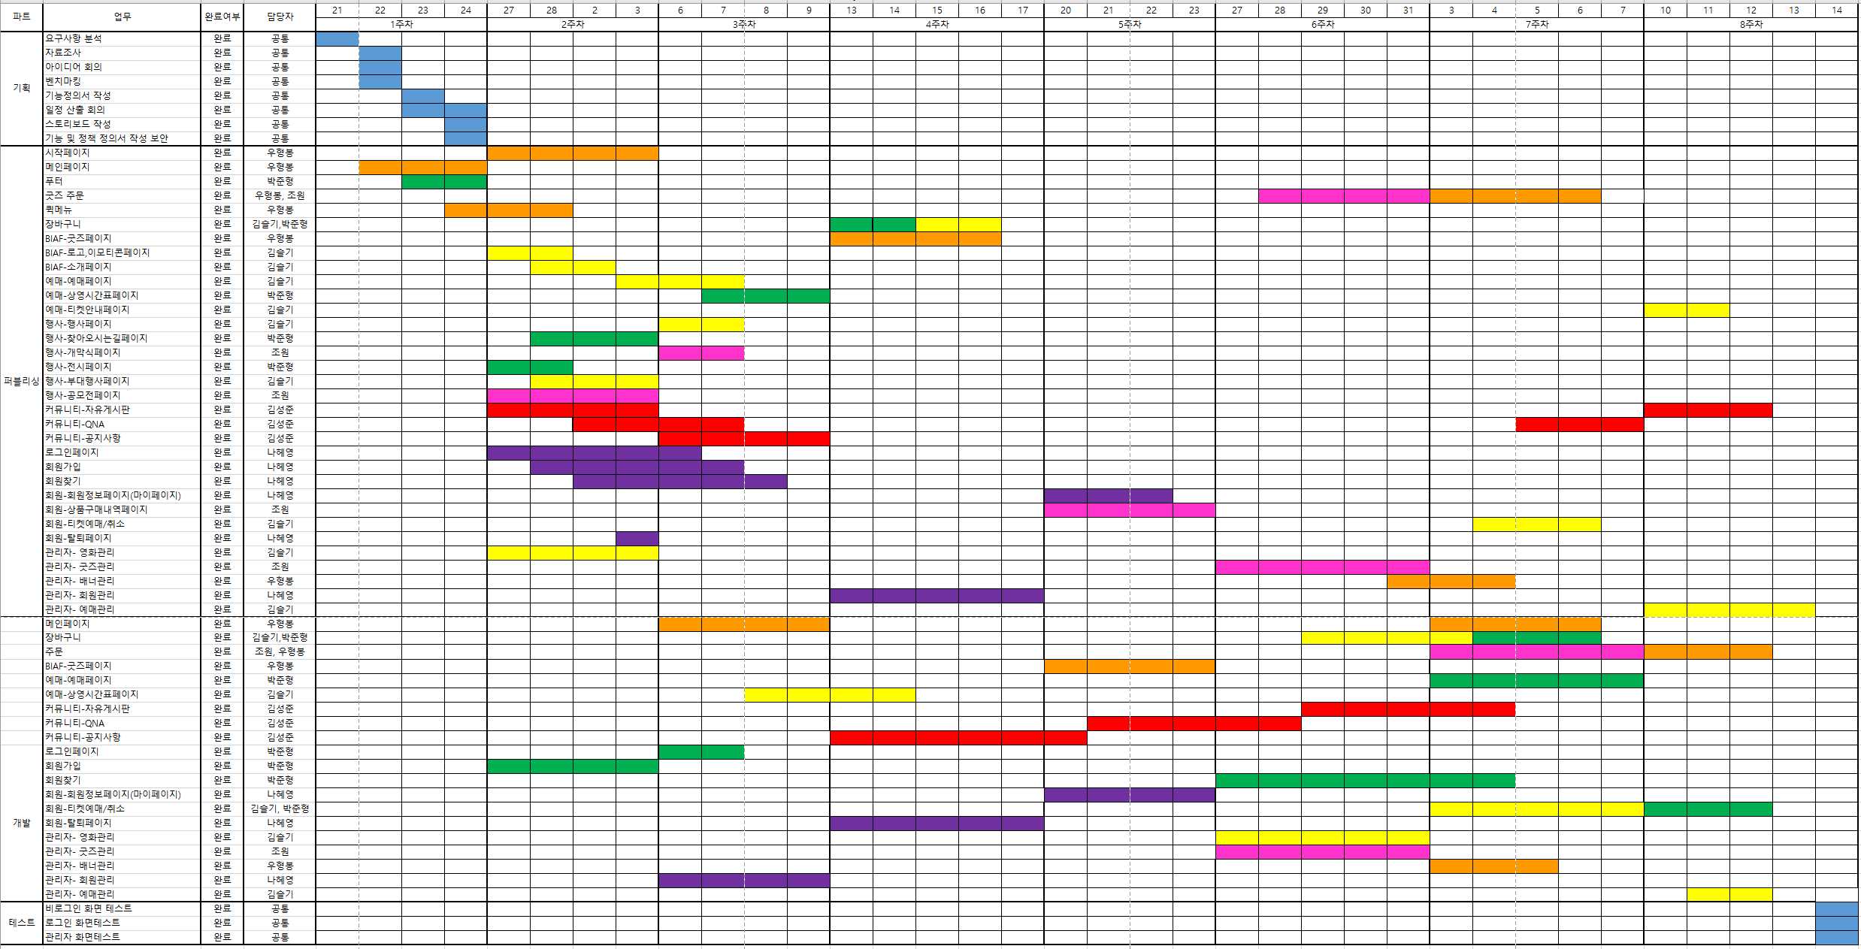
간트차트

Slide 11
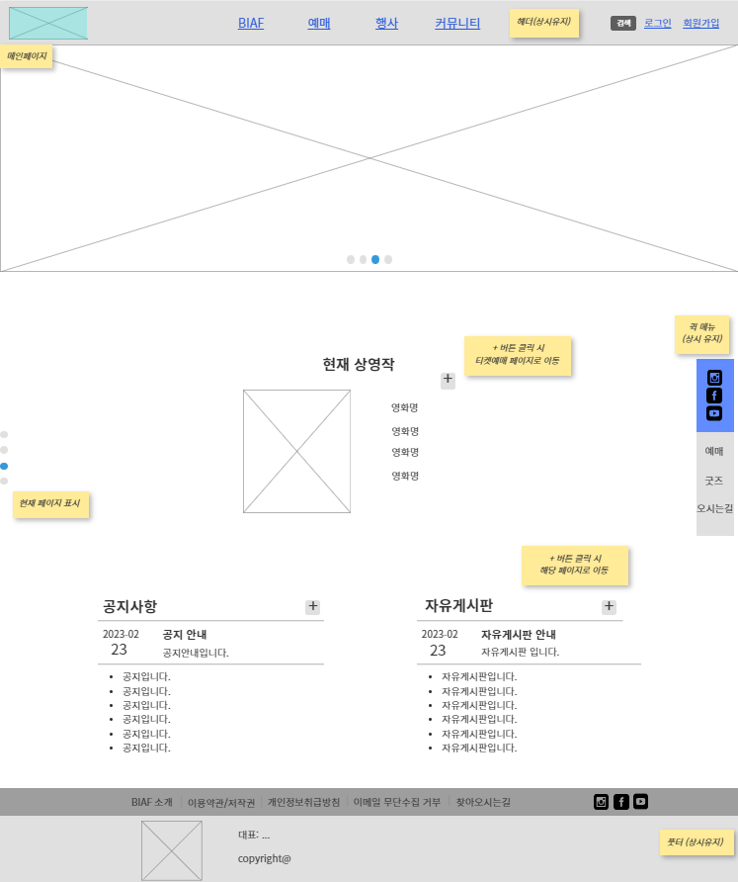
2.1 화면 설계 (Main Page)
화면 정의서 (메인 페이지)
Header
- BIAF 로고 클릭 시 메인 페이지로 이동
- 상단 메뉴 클릭 시 해당 페이지로 이동
- 로그인/회원가입 기능 구현
2. Main
- 해당 게시판 클릭 시 해당 게시판으로 이동
- 해당 게시글 제목 클릭 시 해당 게시물
상세 페이지로 이동
3. Side Bar
- SNS 연동 기능 구현
4. Footer
- 페스티벌 세부 정보 및 항목 클릭 시
해당 페이지로 이동

Slide 12
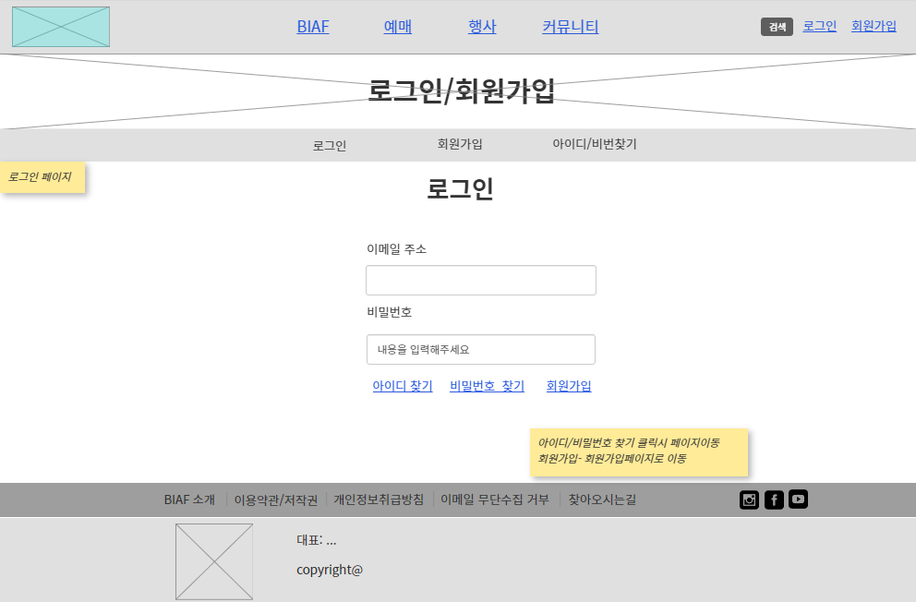
2.1 화면 설계 (Login)
화면 정의서 (Login)
Login
- 로그인/아이디, 비밀번호 찾기 기능 구현
- 이메일 형식이 맞지 않을 시
알림 기능 구현

Slide 13
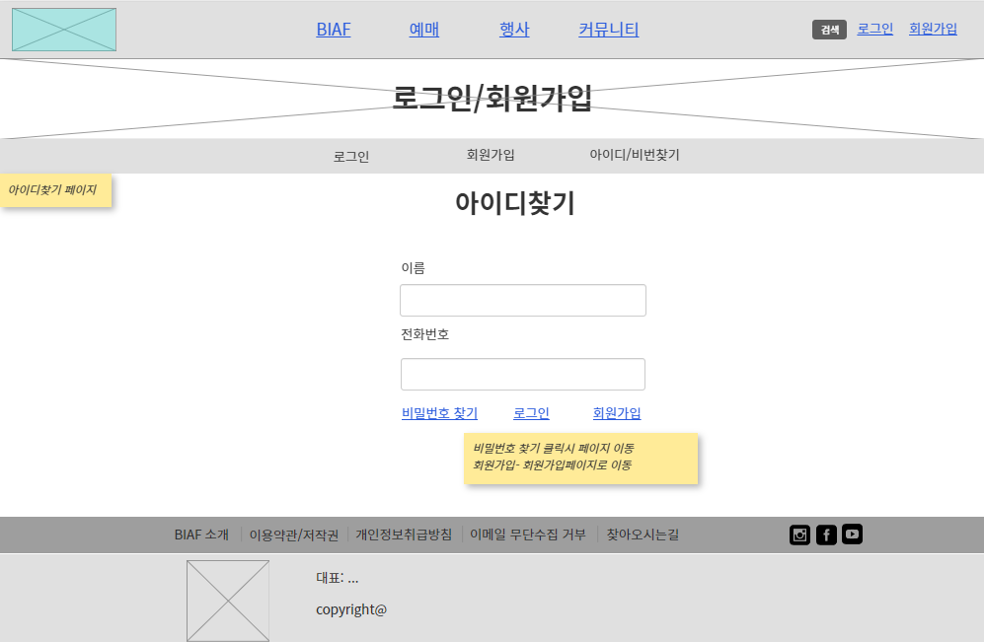
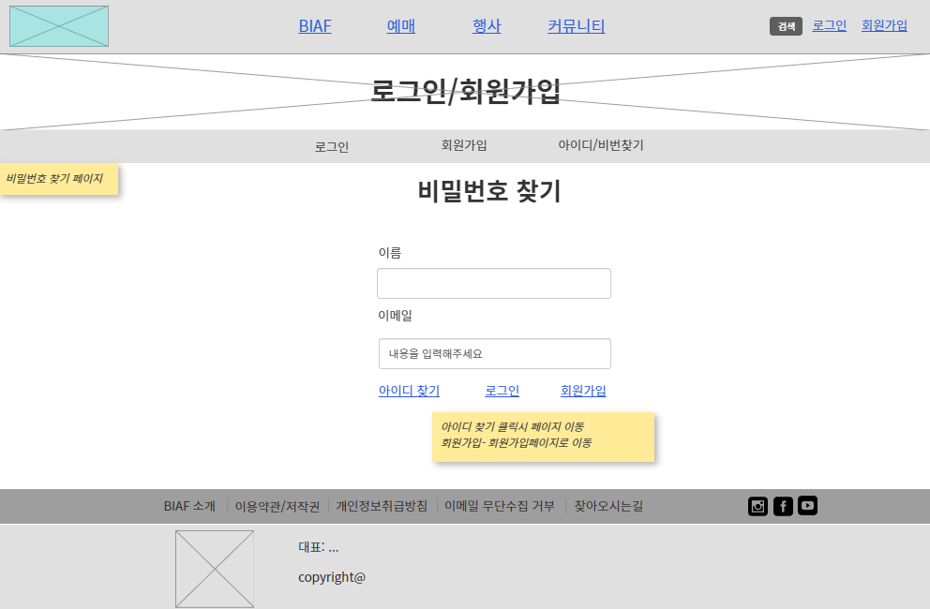
2.1 화면 설계 (Login)
화면 정의서 (ID/PW 찾기)
아이디 찾기
- 이름 , 전화번호 입력 시 아이디를 알려주는 기능
비밀번호 찾기
- 이름, 이메일 입력 시 이메일로 임시 비밀번호를
알려주는 기능

Slide 14
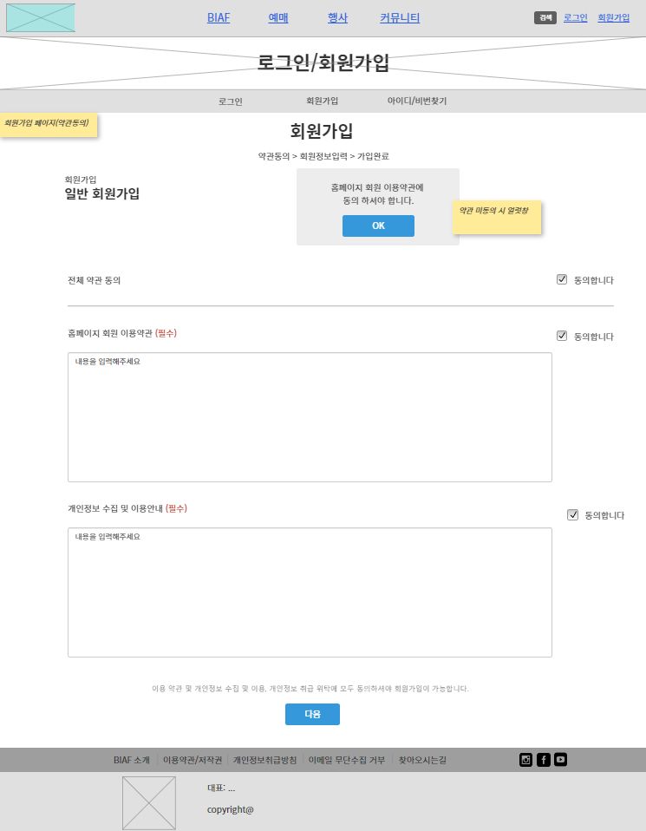
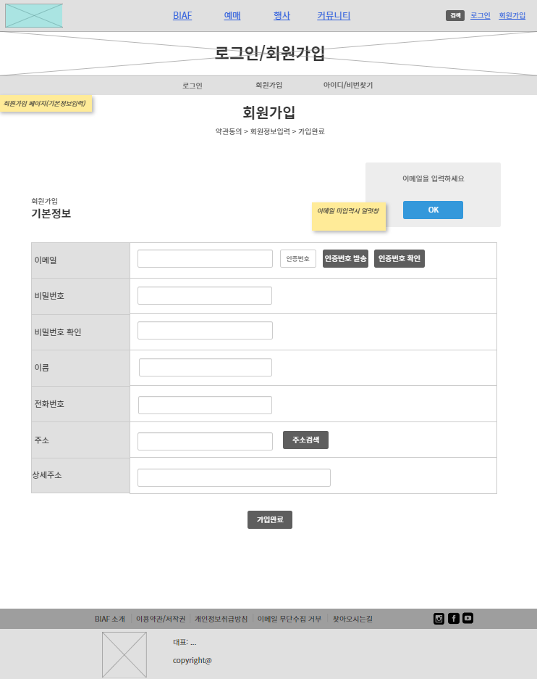
2.1 화면 설계 (Join)
화면 정의서 (회원가입)
회원가입
- 이용약관 항목 전체 체크 후 회원가입
정보 입력 창으로 이동
- 이메일, 비밀번호, 이름, 전화번호, 주소
작성 후 회원가입 버튼 클릭 시
회원가입 완료
- 이메일 형식에 맞지 않을 시 알림 기능
- 비밀번호 형식에 맞지 않을 시 알림 기능

Slide 15
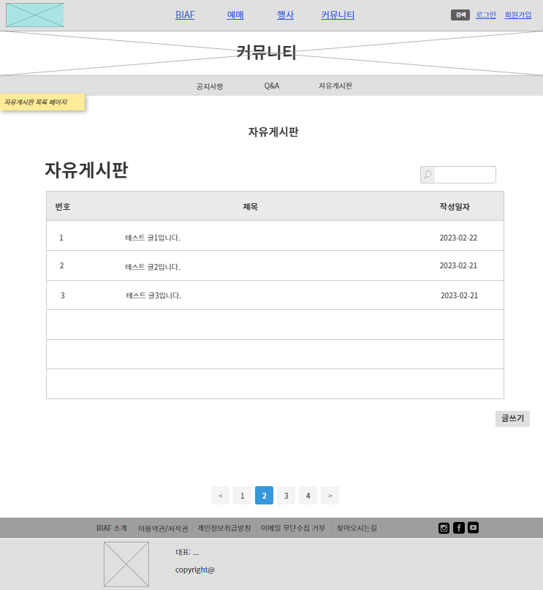
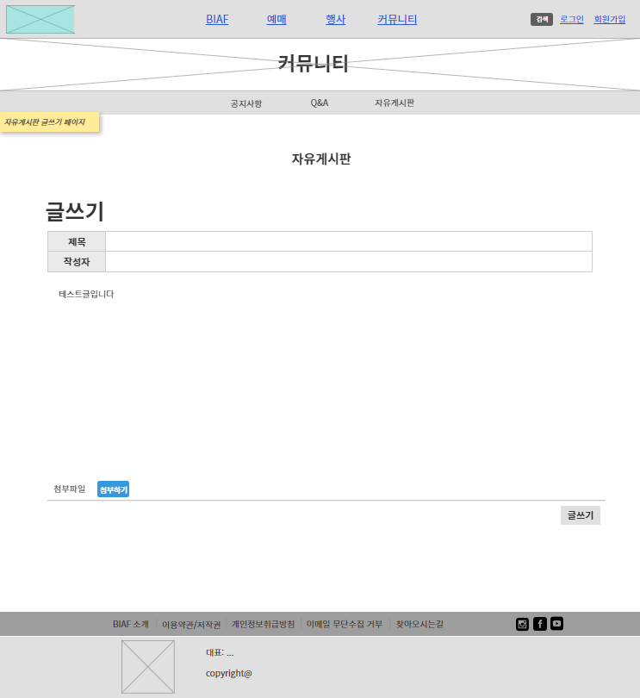
2.1 화면 설계 (Board)
게시판 (공지사항, 자유게시판)
1. 게시판 공통
- 글 제목 클릭 시 해당 게시 글 상세 페이지로 이동
2. 게시판 작성
- 공지사항은 관리자만 작성 가능
자유게시판은 모두가 작성 가능
3. 게시판 삭제
- 관리자는 공지사항, Q&A, 자유게시판 삭제 가능
- 회원은 본인이 쓴 자유게시판 글만 삭제 가능
4. 사진첨부 (공지사항,자유게시판)
- 사진첨부 기능

Slide 16
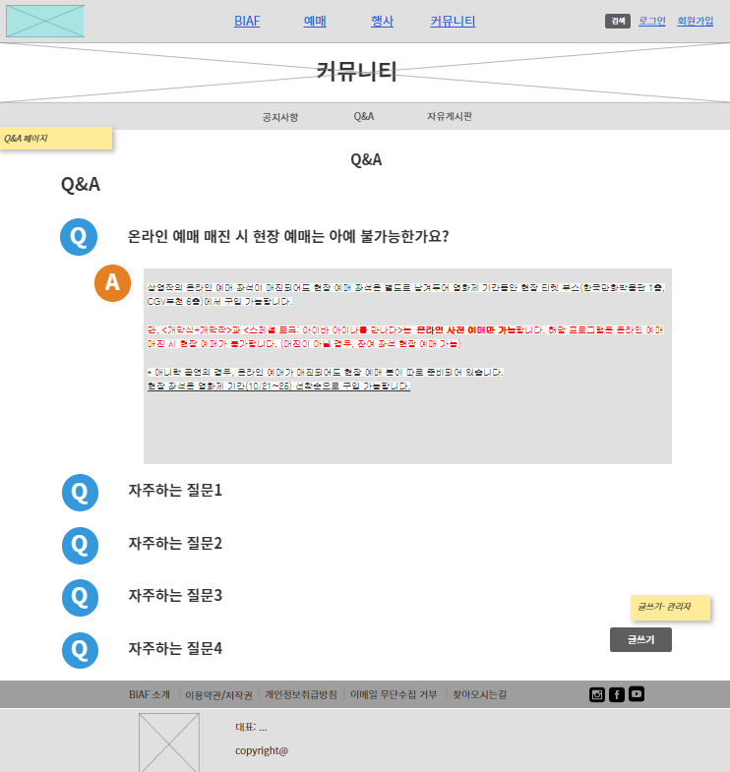
2.1 화면 설계 (Board)
게시판 (Q&A)
1. 제목 클릭 시 드롭 다운으로 답변보기 가능
2. 게시판 작성
- Q&A는 관리자만 작성 가능
3. 게시판 수정,삭제
- 관리자만 가능

Slide 17
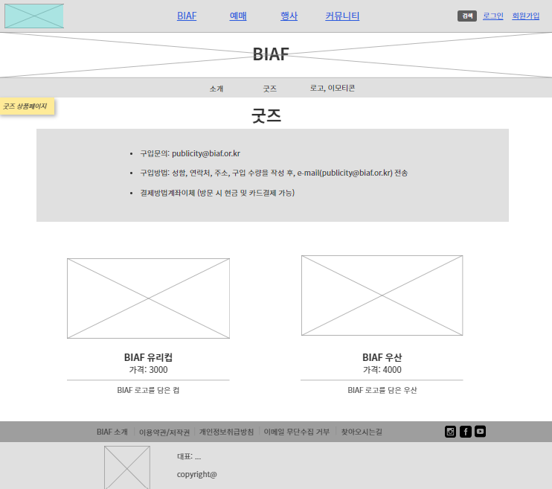
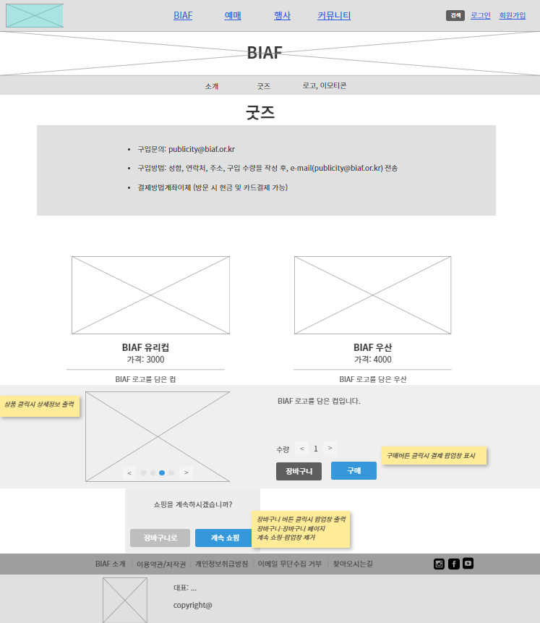
2.1 화면 설계 (Goods)
Goods
1. 굿즈 페이지
- 상품 클릭 시 애니메이션 기능으로
상세정보 표시
- 장바구니 버튼 클릭 시 모달창
(쇼핑계속하기, 장바구니 이동) 기능 구현
- 구매 버튼 클릭 시 결제 정보 입력 후
구매 완료

Slide 18
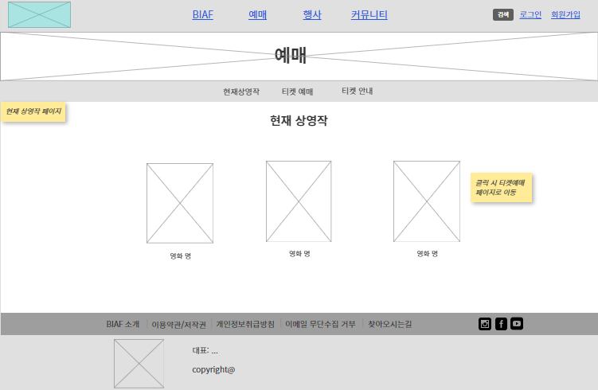
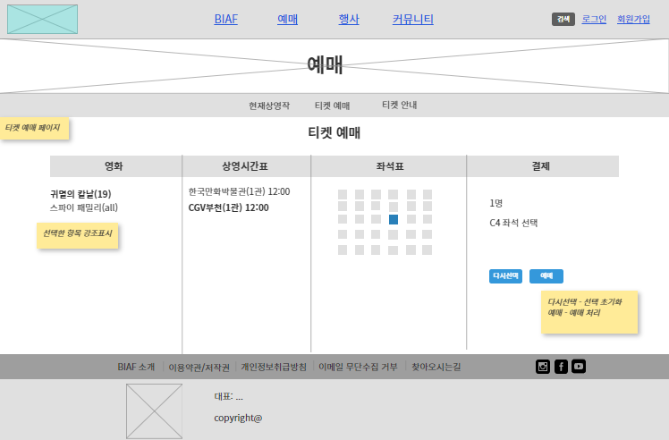
2.1 화면 설계 (Ticketing)
예매
현재 상영작 클릭 시
해당 영화 상세 페이지로 이동
상세 페이지 이동 시
날짜, 회차, 좌석 선택 후 예매

Slide 19
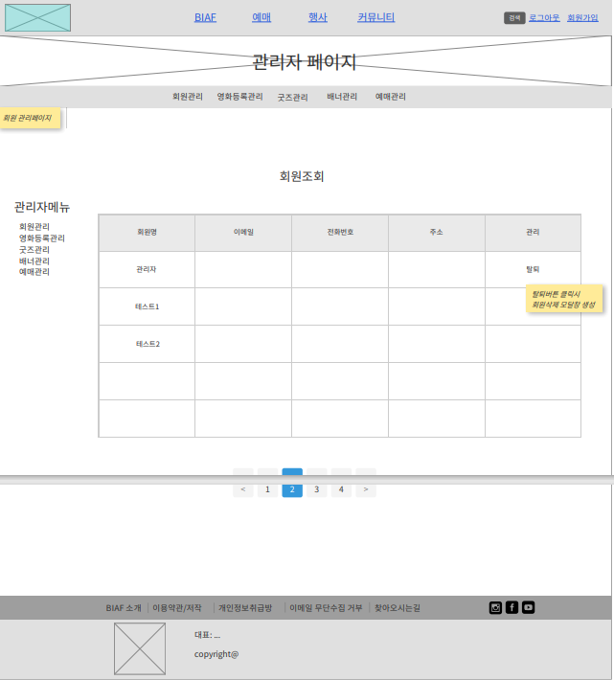
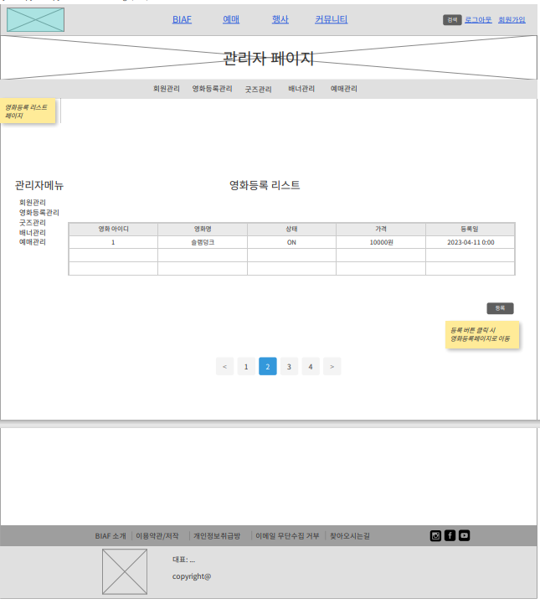
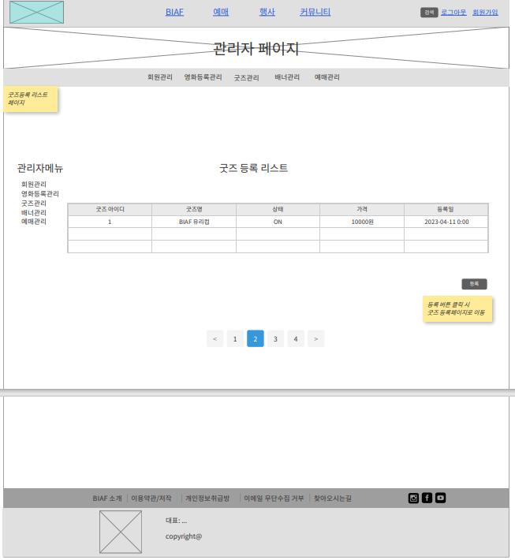
2.1 화면 설계 (Admin page)
관리자 페이지
회원 관리 페이지
- 회원 조회, 삭제 기능 구현
2. 영화 관리 페이지
- 영화 등록, 수정, 삭제 기능 구현
3. 굿즈 관리 페이지
- 굿즈 등록, 수정 삭제 기능 구현
4. 배너 관리 페이지
- 배너 추가,삭제 기능 구현
5. 예매 관리 페이지
- 예매조회

Slide 20
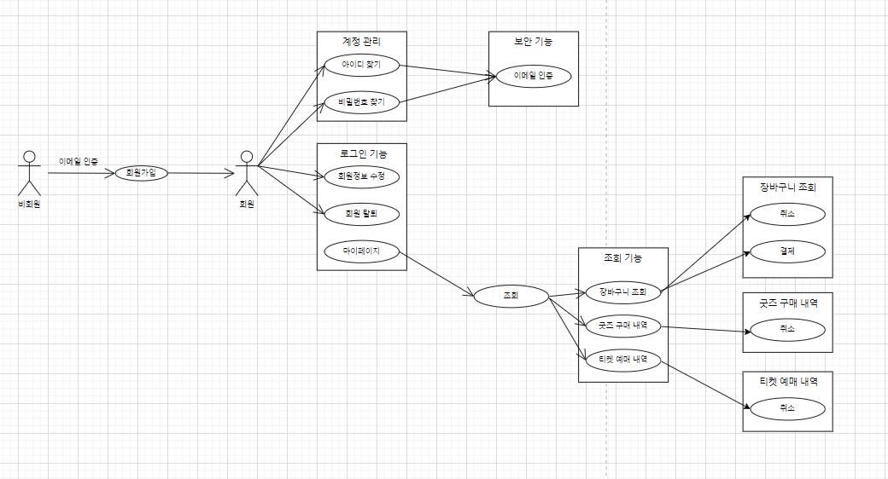
2.2 Usecase Diagram

Slide 21
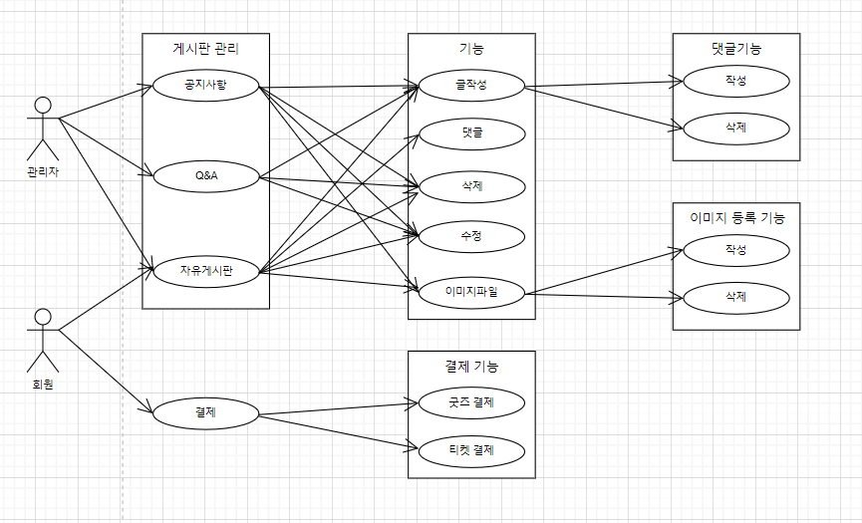
2.2 Usecase Diagram

Slide 22
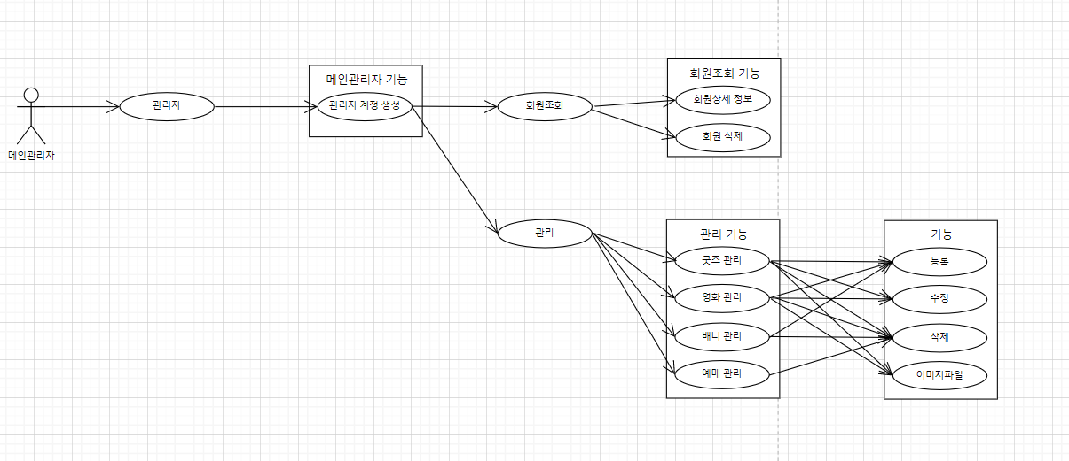
2.2 Usecase Diagram

Slide 23
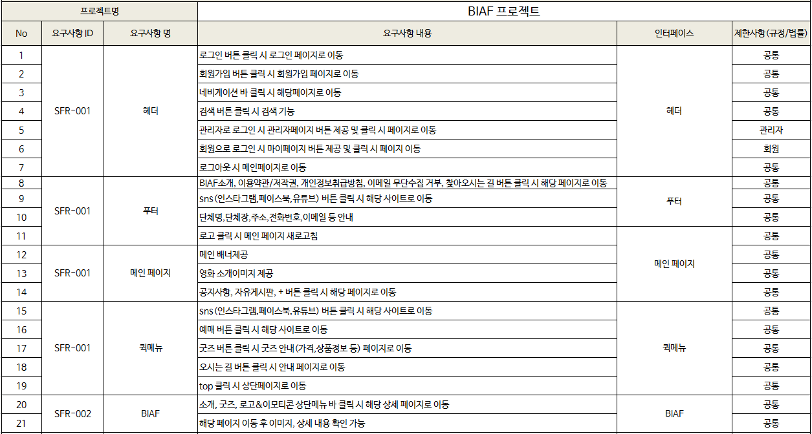
2.3 요구사항 명세서

Slide 24
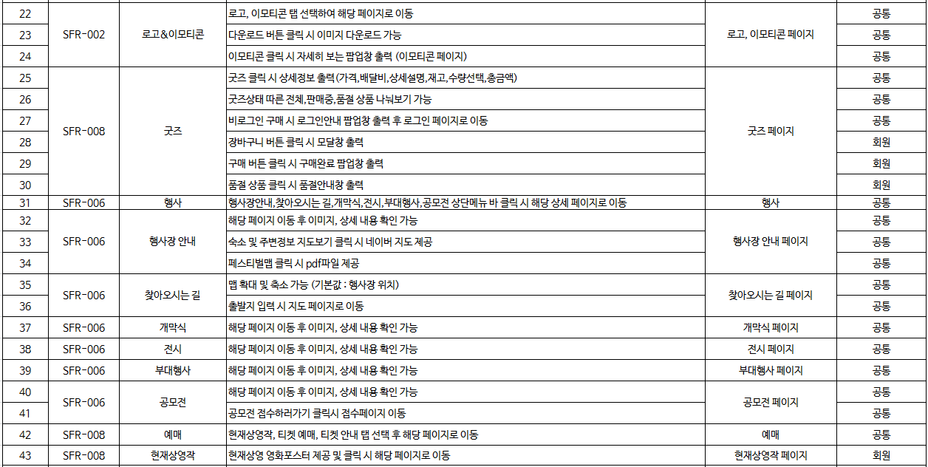
2.3 요구사항 명세서

Slide 25
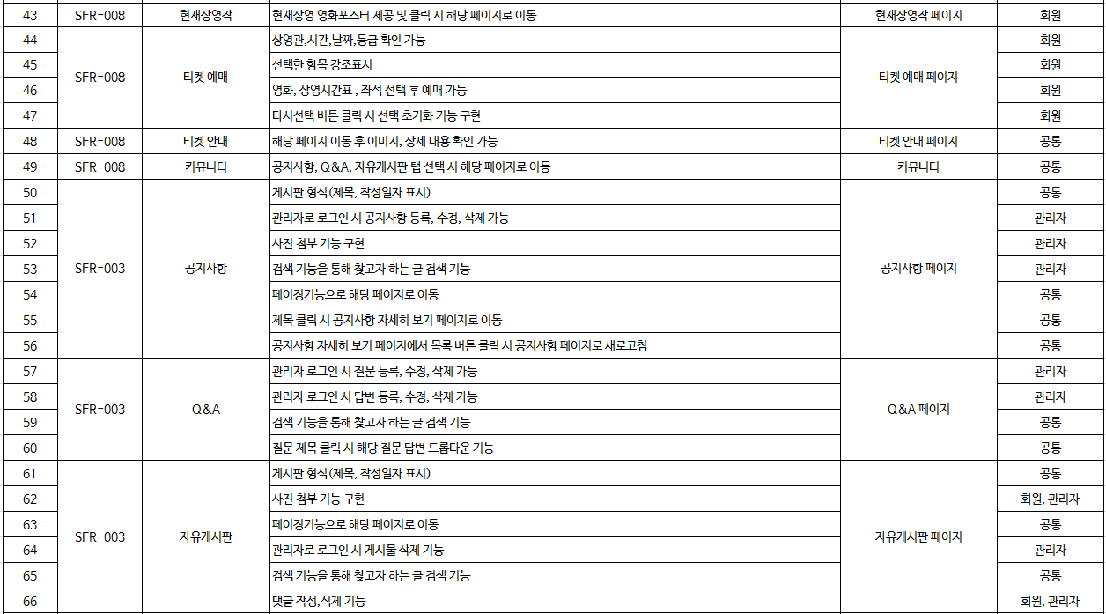
2.3 요구사항 명세서

Slide 26
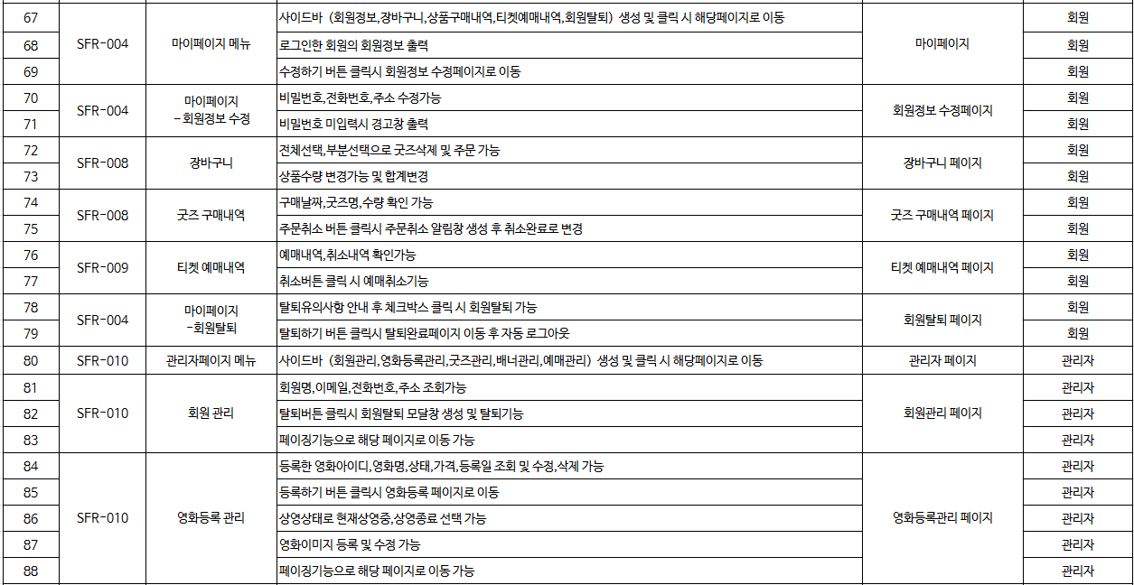
2.3 요구사항 명세서

Slide 27
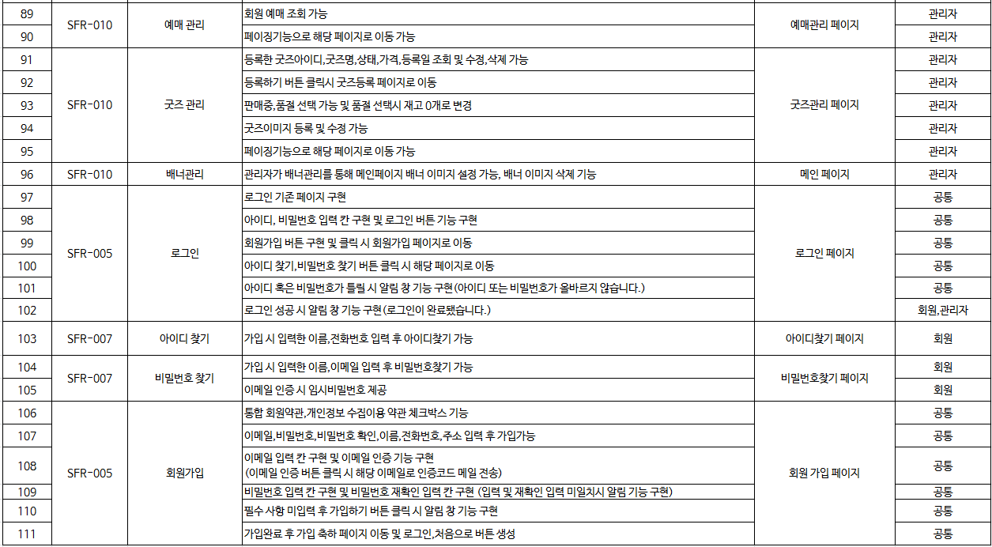
2.3 요구사항 명세서

Slide 28
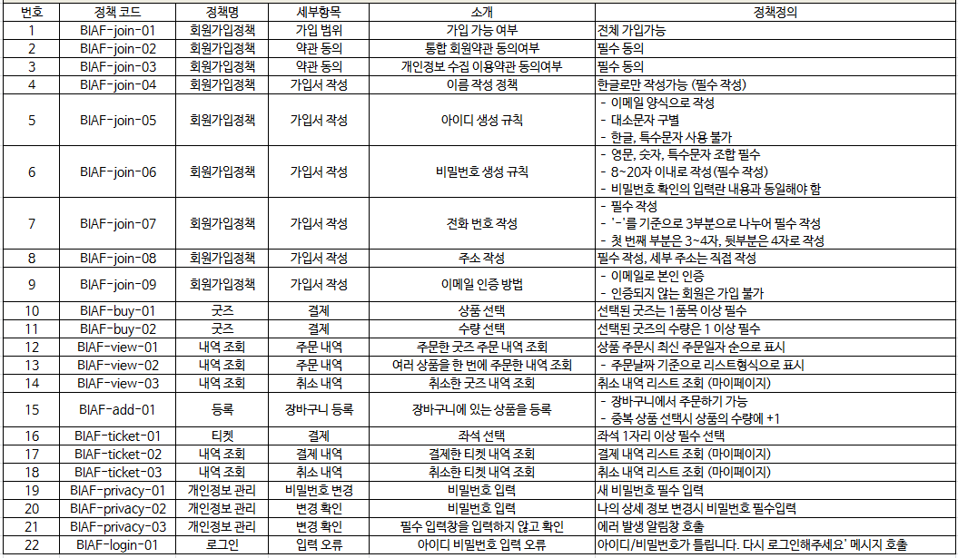
2.4 정책정의서

Slide 29
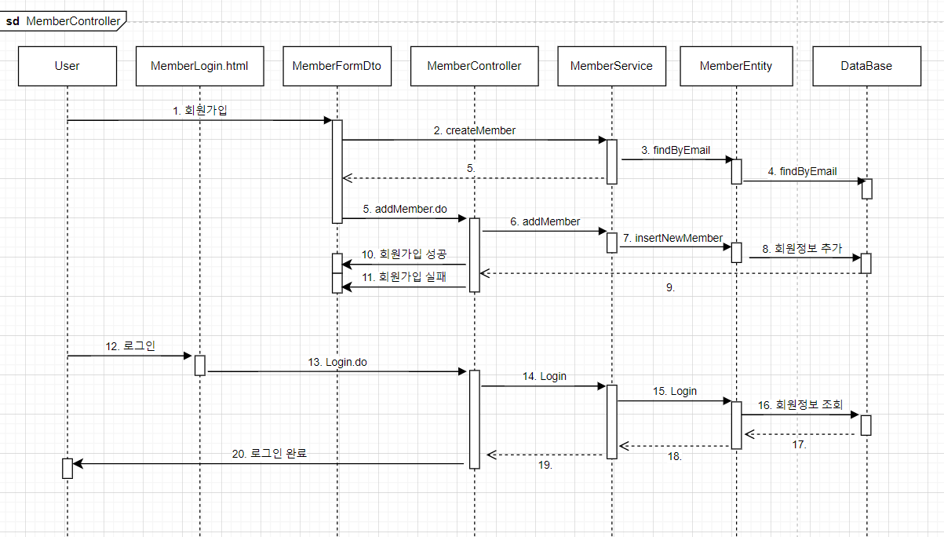
2.5 Sequence Diagram (Member)

Slide 30
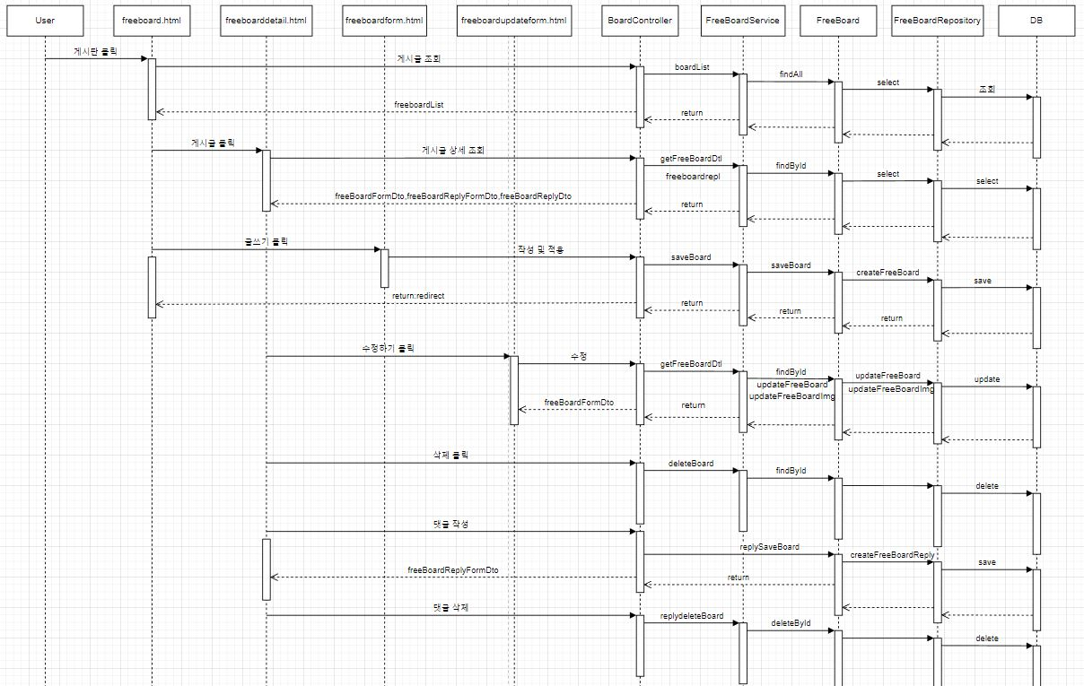
2.5 Sequence Diagram (Board)

Slide 31
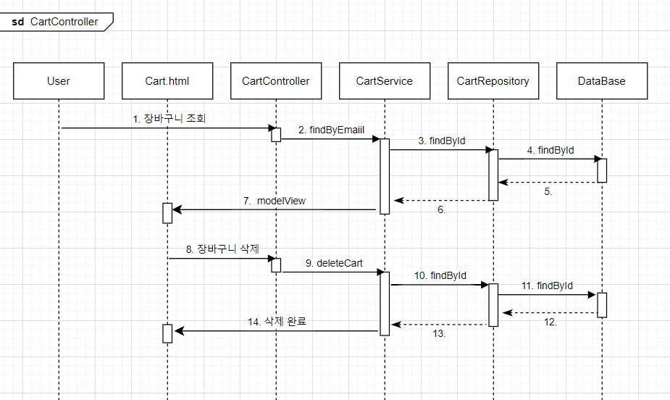
2.5 Sequence Diagram (Cart)

Slide 32
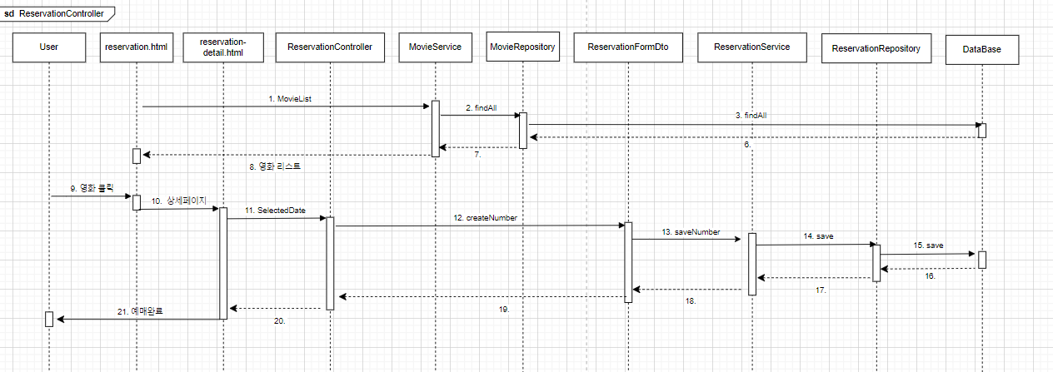
2.5 Sequence Diagram (Reservation)

Slide 33
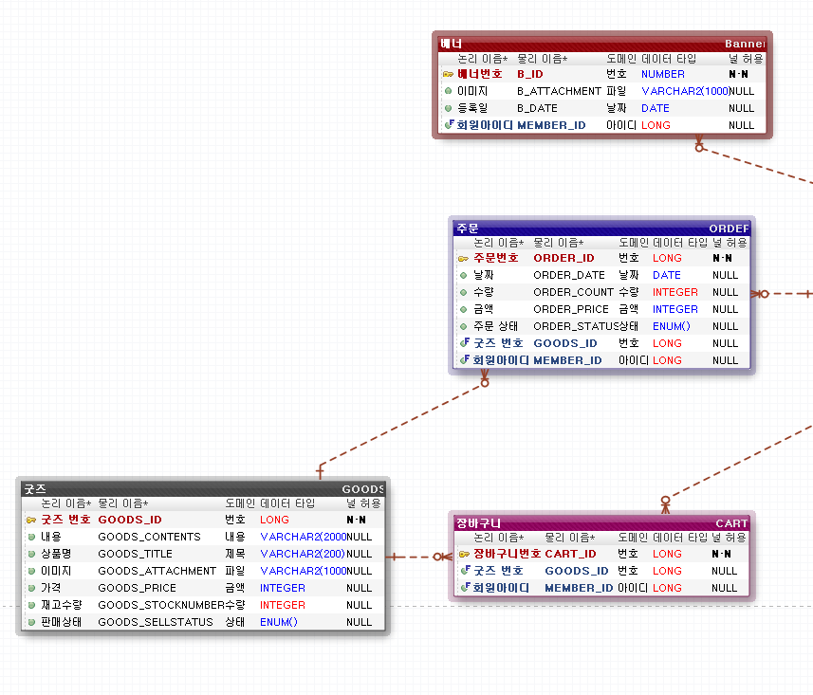
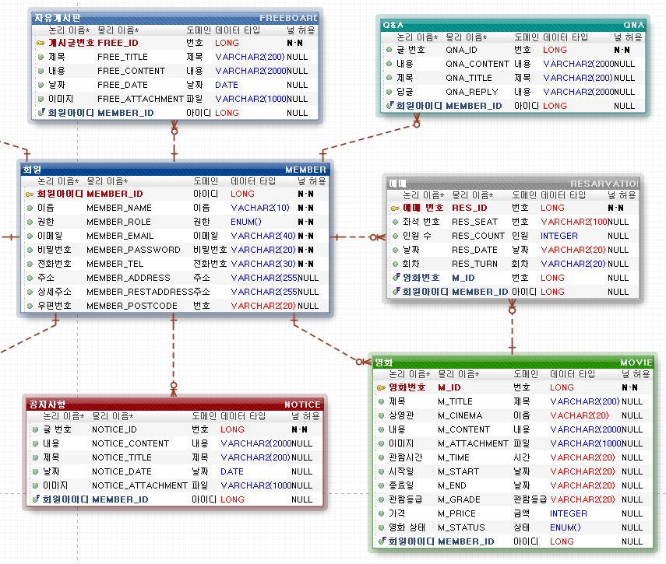
2.6 EXERD

Slide 34
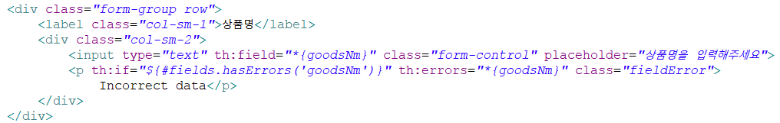
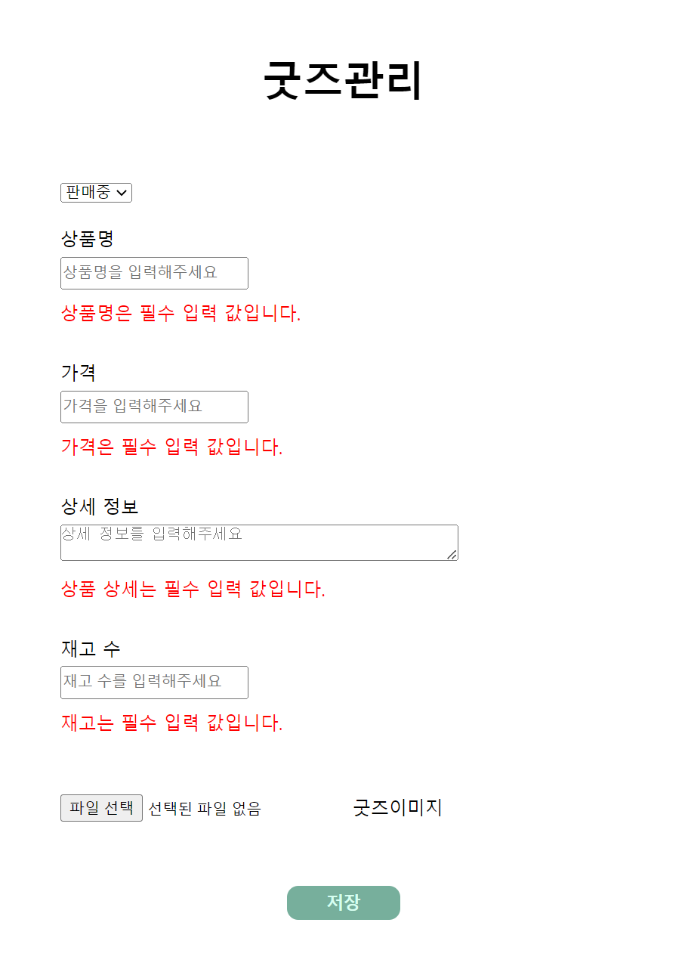
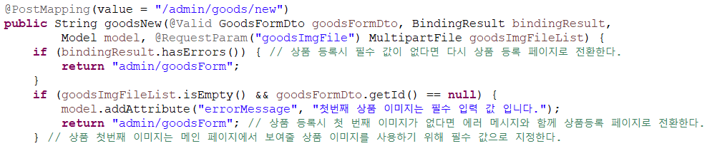
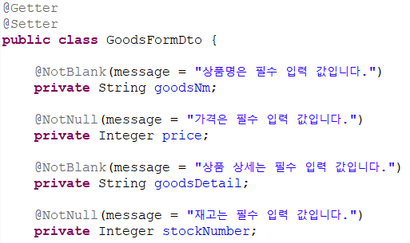
2.7 유효성검사
goodsForm.html
Controller
Dto
-Dto에서 Form과의 연결고리 역할
-Dto에서 @NotBlank,@Length,@Email 설정
-공백이나 맞지 않는 형식을 입력했을 경우,
BindingResult 발생

Slide 35
3. 프로젝트 결과

Slide 36
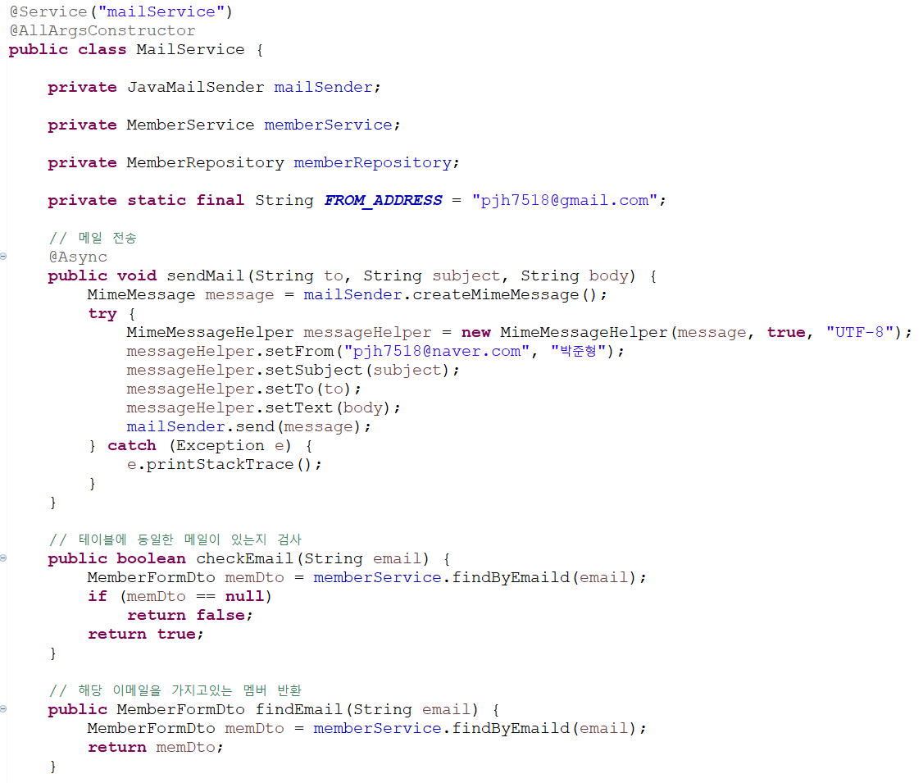
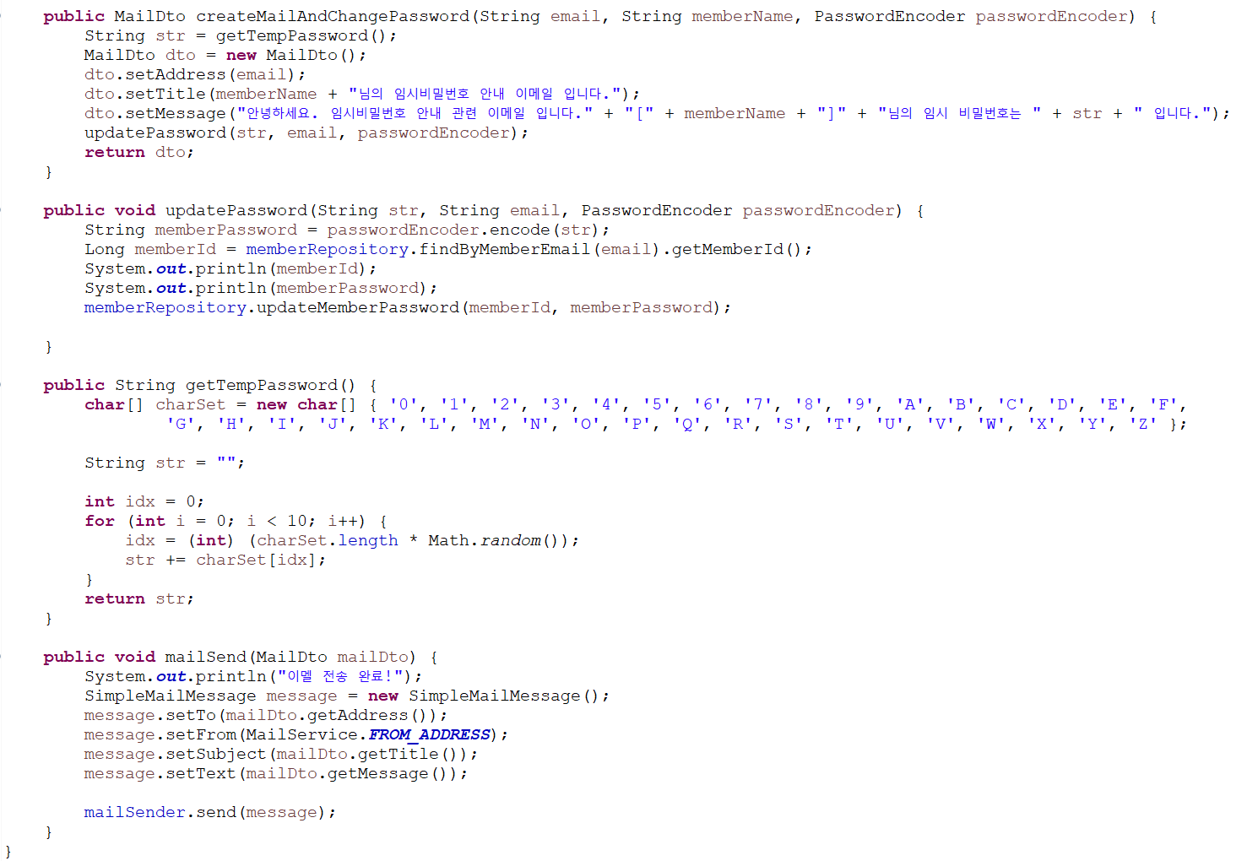
3. 프로젝트 결과
이메일 인증
Mail Service

Slide 37
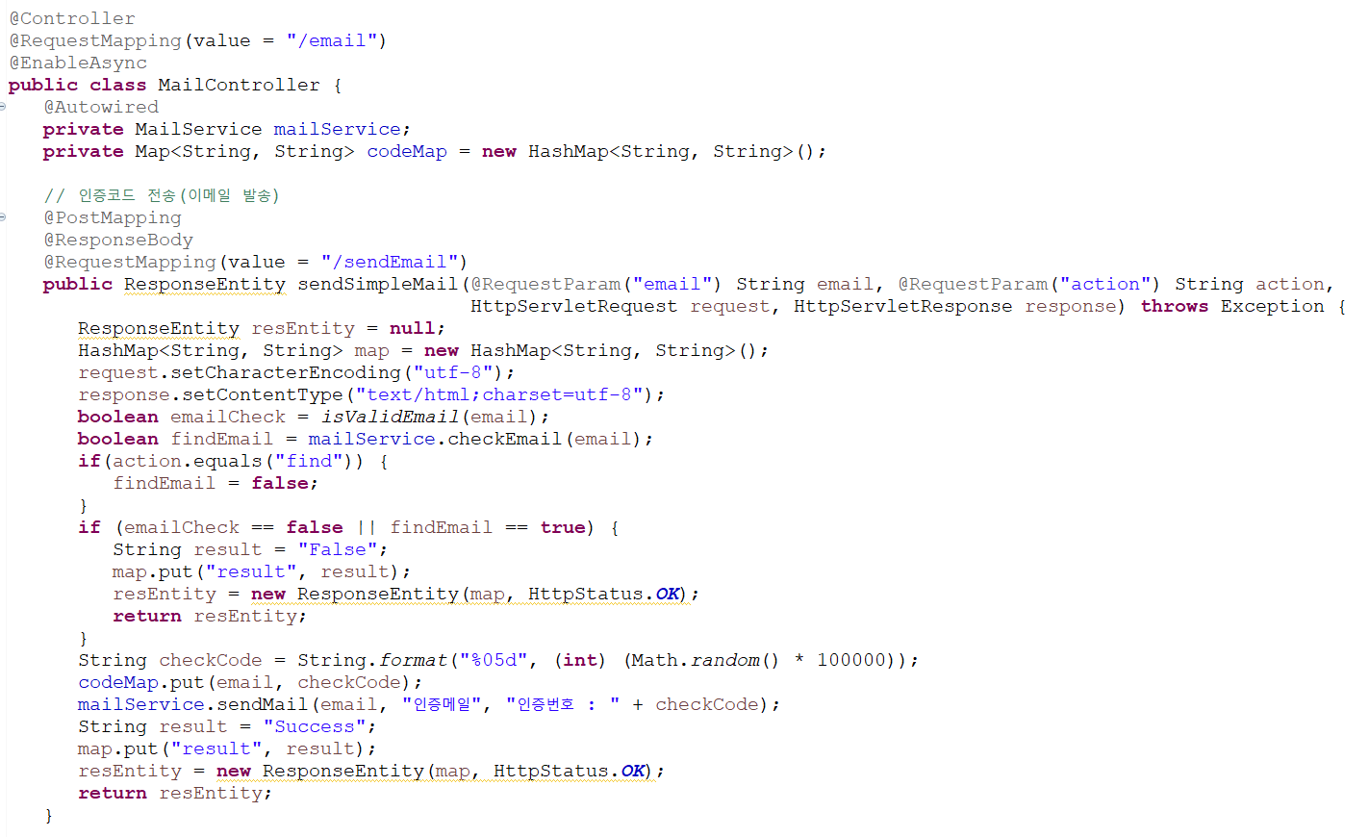
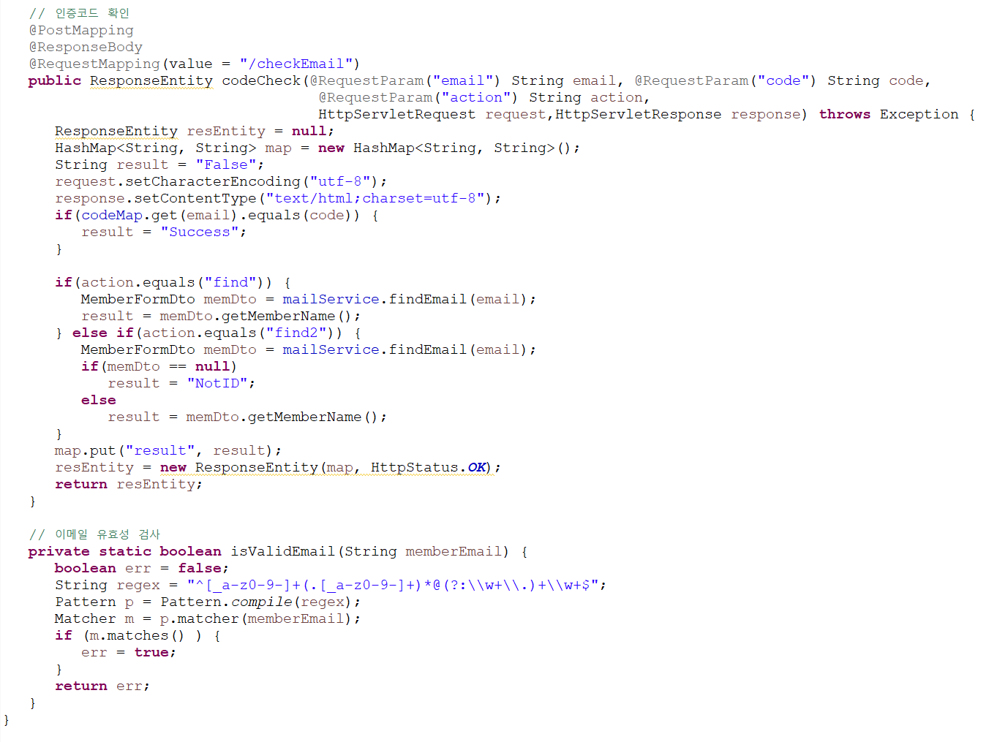
3. 프로젝트 결과
이메일 인증
Mail Controller

Slide 38
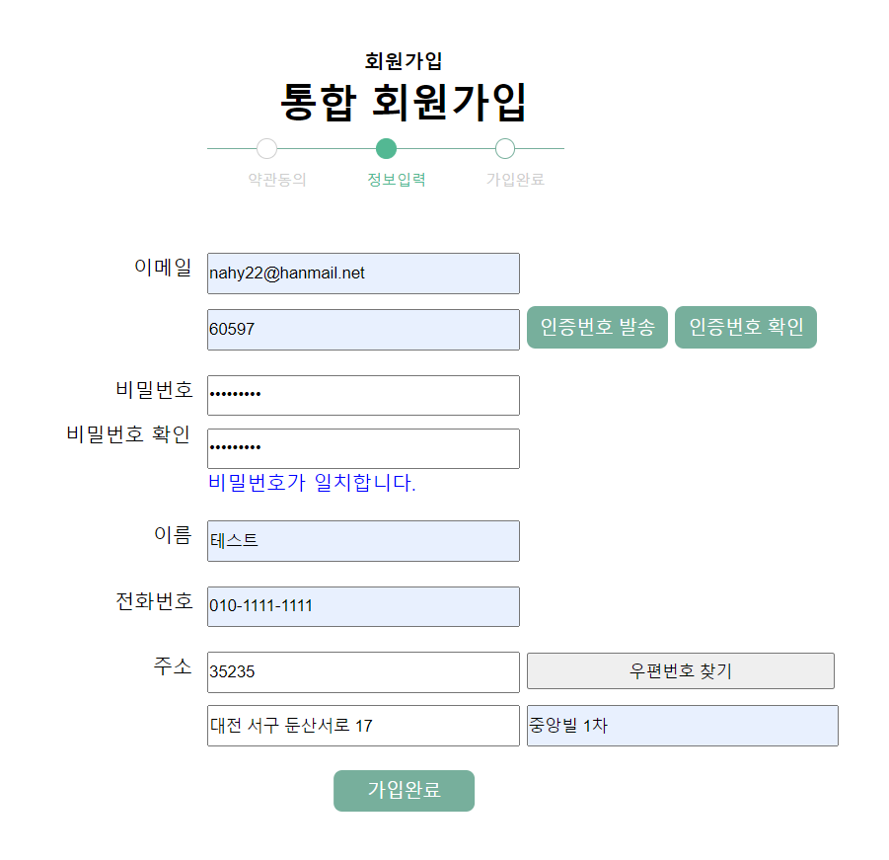
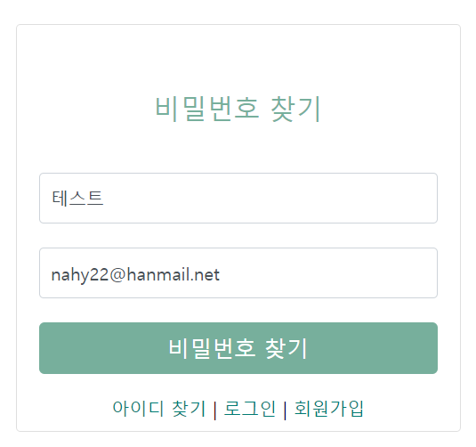
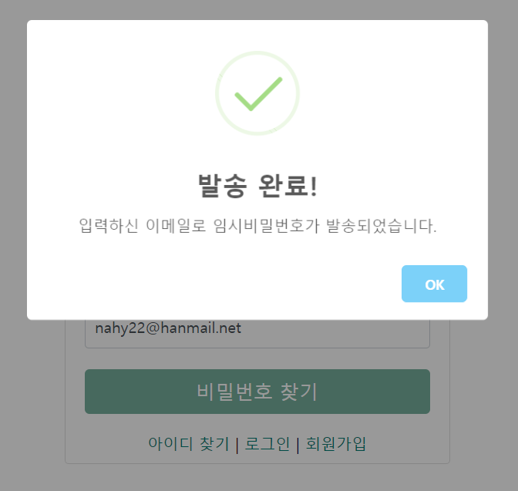
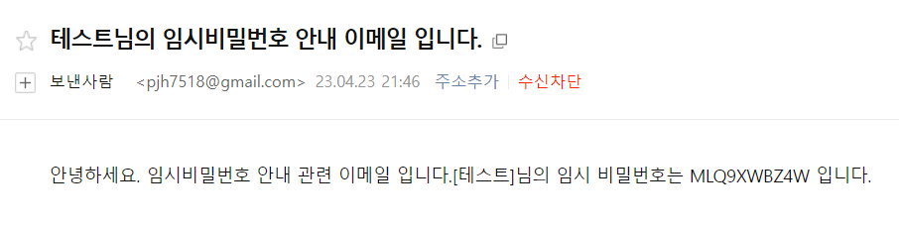
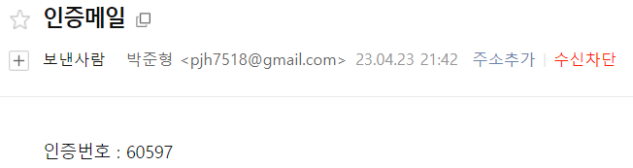
3. 프로젝트 결과
이메일 인증
회원가입 시 인증번호 발송과 비밀번호 찾기 시 임시 비밀번호 발급

Slide 39
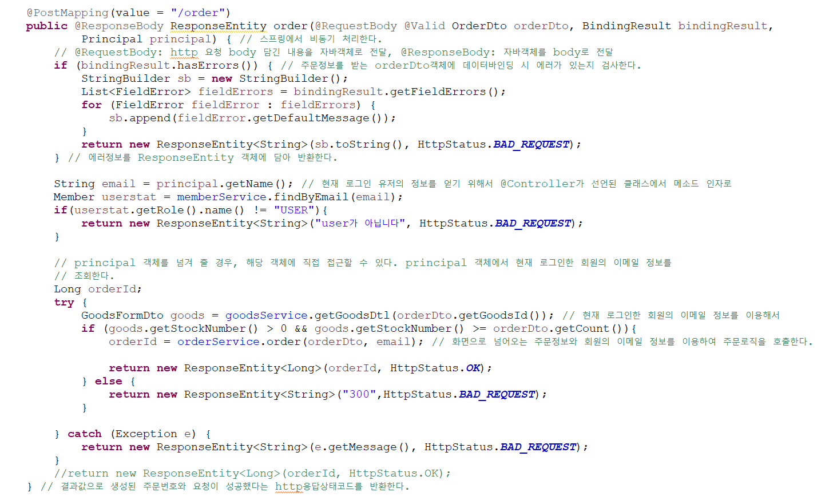
3. 프로젝트 결과
주문
Order Controller

Slide 40
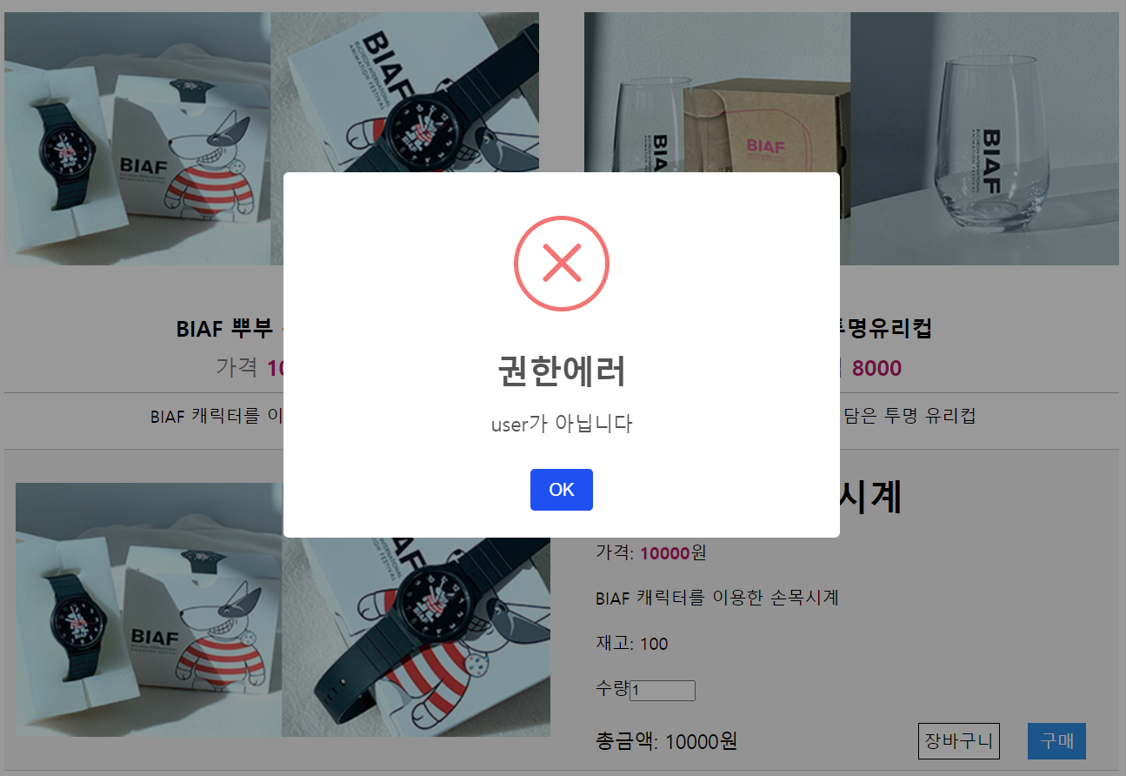
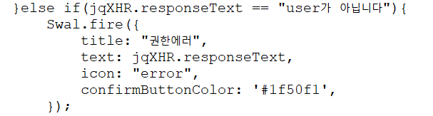
3. 프로젝트 결과
회원만 굿즈 구매 가능하도록
예외처리(시큐리티 구현)
goods.js

Slide 41
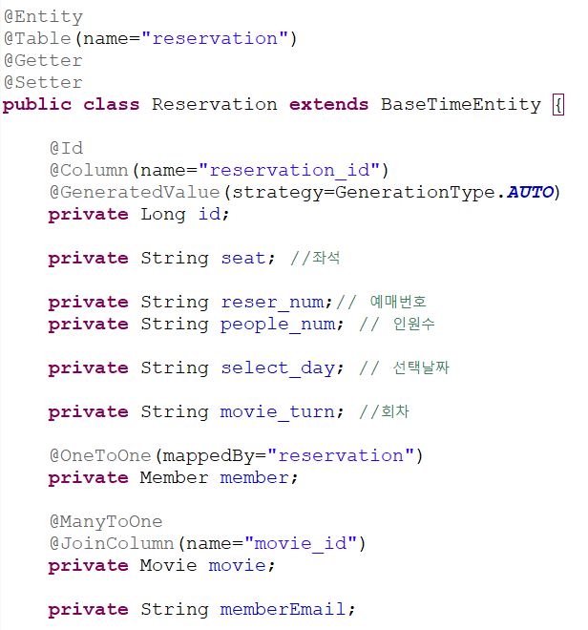

3. 프로젝트 결과
예매 DB설계
Reservation Entity
Member Entity
Member Entity가 Reservation Entity를 @ManyToOne으로 양방향 참조
Reservation Entity가 Movie Entity를 @ManyToOne으로 양방향 참조

Slide 42



3. 프로젝트 결과
영화 예매 취소 시 RESER_STATUS가 CANCLE로 변경
ReserStatus

Slide 43


3. 프로젝트 결과
Security Config
비 로그인 시
Security Config를 통하여 비 로그인과 로그인한 사람의 정보에 따라 출력하는
시큐리티 구현

Slide 44



3. 프로젝트 결과
관리자와 회원의 권한 설정
header.html
회원 로그인 시
관리자 로그인 시
isAnonymous()
권한이 없는 익명의 사용자일 경우
isAuthenticated()
권한에 관계없이 로그인 인증을 받은 경우
hasAnyAuthority()
주어진 권한에게만 보여줌
‘ROLE_USER’ : 회원만
‘ROLE_ADMIN’: 관리자만

Slide 45
4. 시연 영상

Slide 46
4. 시연 영상

Slide 47






4. 마무리
PM
박준형
PL
우형봉
김성준
김슬기
나혜영
조원
팀장으로써 부족했지만 팀원분들이 잘 따라와줘서 좋은 결과도 나오고 실력도 향상되는 좋은 시간이었습니다 .협업에 대한 이해도를 높히는데 도움이 되었고 개인적으로 부족한 능력도 많이 오르는 시간이였습니다.
프로젝트를 시작하면서 얼마나 잘 만들 수 있을까 걱정했고 맡은 페이지는 얼마 없어서 금방 끝날거라고 생각했지만 다른 사람을 도와주다 보니 생각보다 오래 걸리는걸 보고 PL의 역할에 대해 느끼는 시간이 되었습니다.
스프링 부트로 작업하는 프로젝트는 처음이었지만 서로 도움을 주고받으며 부족한 부분을 채워서 실력이 올라가는 좋은 시간이었습니다.
프로젝트를 진행하면서
어려움도 있었지만,
저의 능력과 경험이
크게 성장할 수 있었던
소중한 시간이었습니다.
감사합니다.
프로젝트에 참여하면서 부족함을 많이 느꼈고
더 발전해야겠다고
생각했습니다. 팀원들 모두 좋은 곳에 취업했으면 좋겠습니다.
프로젝트 시작 할 때는 걱정이 많았지만 팀원들을 믿고 하다 보니 완성이 됐습니다. 프로젝트를 통해서 많은 것을 배웠고 앞으로도 노력하겠습니다.

Slide 48
감사합니다.
2조 박준형(PM) 우형봉(PL) 김성준 김슬기 나혜영 조원

